Slide 1
מערכת שידורים לאומית

Slide 2
חומצות ובסיסים שיעור 3
כימיה תלמידי יא' ו- יב'
שם המורה: אורית מולווידזון

Slide 3
מה נלמד היום
סקלת ה- pH
קביעת תחום ה- pH בתמיסה
שינוי ה- pH בערבוב תמיסות שלא מגיבות
חישובים

Slide 4
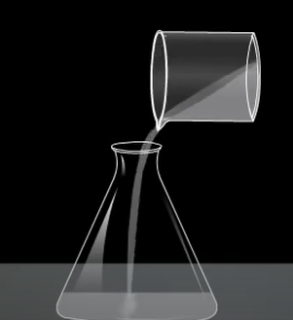
מה למדנו בשיעור קודם
תגובה )"המסה“( של חומצה ובסיס במים
כללים לזיהוי חומצה ובסיס
זיהוי חומצה ובסיס בעזרת אינדיקטורים
הולכה חשמלית בתמיסת חומצה ובתמיסת בסיס
תגובה בין חומצה לבסיס

Slide 5
חומצה בסיס
פתרון תרגיל משיעור הקודם
התרכובת K₂HPO_{4(s)} מתמוססת במים ולתמיסתה המימית pH >7
בחר את הניסוח הנכון שמסכם את תגובת ההמסה שלK₂HPO_{4(s)} במים .
K₂HPO_{4(s)} 2K⁺_{(aq))} + OH⁻_{(aq)} + PO₃⁻_{(aq)}
K₂HPO_{4(s)} + 2H₂O _{(aq)} 2KOH _{(aq))} + H₃PO_{4 (aq)}
K₂HPO_{4(s)} + H₂O _{(aq)} 2K⁺_{(aq)} + OH⁻_{(aq)} + H₂PO₄⁻_{(aq)}
K₂HPO_{4(s)} + H₂O _{(aq)} 2K⁺_{(aq)} + OH⁻_{(aq)} + HPO₄²⁻_{(aq)}
2K⁺ _{(aq)} + HPO₄⁻²_{(aq)} 2K⁺_{(aq)} + OH⁻_{(aq)} + H₂PO₄⁻_{(aq)}
יש פירוק ליונים ולא תגובה עם מים ומטען היון שגויים
התוצרים לא מומסים במים
HPO₄²⁻_{(aq)} לא קלט H⁺
הוכנס מוצק למים ולא תמיסה

Slide 6
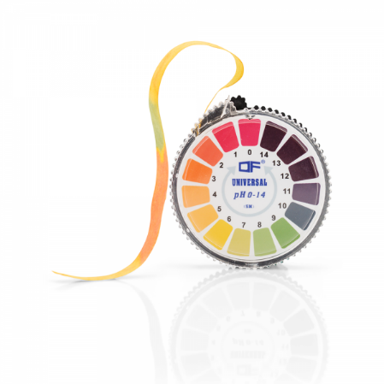
חומצה בסיס
pH סקלת ה-

Slide 7
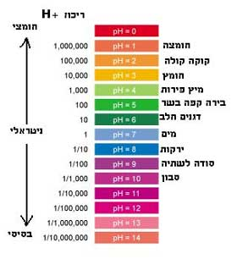
חומצה בסיס
סקלת ה-pH
pH מהווה סקלה למדידת חומציות ובסיסיות
זהו מדד לריכוז יוני הידרוניום, H₃O⁺_{(aq)} , ויוני הידרוקסיד , OH⁻_{(aq)} , בתמיסה.
הסקלה מוגדרת לתמיסות מימיות בלבד.
תחום הסקלה המקובל נע בין 0 ל- 14, ומתייחס לתמיסות שריכוזן אינו עולה על M 1.
בריכוזים גבוהים יותר תחום ה- pH רחב יותר (מתחת ל- 0 ומעל ל- 14).
ה-pH תלוי בטמפרטורה
Notes:
למשל, לתמיסת HCl רוויה (בריכוז 37% משקלי) יש pH= -1.1 , ולעומת זאת לתמיסה רוויה של NaOH יש pH=15 בערך. בטבע נמצאו אף תמיסות בעלות pH= _3.6.

Slide 8
חומצה בסיס
סקלת ה-pH
האות p מציינת את הפונקציה הלוגריתמית : pX = − ℓogX
בסקלת ה- pH מתייחסים לריכוז היונים ולכן: pH = − ℓog[H₃O⁺_{(aq)}]
כאשר ריכוז יוני ההידרוניום שווה ל-M 10⁻⁴, ה- pH שווה ל-4.
אנחנו לא נחשב את ה- pH, אבל נצטרך להבין את ערכי הסולם ואת משמעותם.
ההבדל בין pH= 1 ל- pH= 2 מבטא את יחס הריכוזים שגדול פי 10 בתמיסה .
למשל: בעגבנייה,pH=4 , החומציות גבוהה פי 1,000 בהשוואה למים מזוקקים,
בחומץ ,pH=3 , והחומציות היא פי 10,000 בהשוואה למים מזוקקים.

Slide 9
חומצה בסיס
סקלת ה-pH
14
בסיסיות עולה כאשר
ריכוז יוני ההידרוקסיד, OH⁻_{(aq)} עולה
תמיסה בסיסית
ריכוז יוני הידרוקסיד OH⁻_{(aq)}
שווה
לריכוזיוני הידרוניום H₃O⁺_{(aq)}
7
תמיסה ניטרלית
חומציות עולה כאשר ריכוז יוני ההידרוניום , H₃O⁺_{(aq)} עולה
תמיסה חומצית
0

Slide 10
חומצה בסיס
סקלת ה-pH
שינוי יחסי בריכוזי יוני הידרוניום והידרוקסיד:
OH⁻(aq)
OH⁻(aq)
OH⁻(aq)
H₃O⁺_{(aq)}
H₃O⁺ _{(aq)}
H₃O⁺ _{(aq)}

Slide 11
חומצה בסיס
קביעת תחום ה- pH בתמיסה

Slide 12
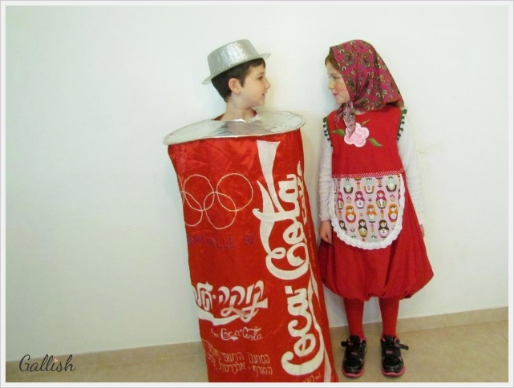
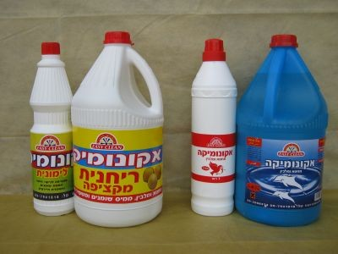
חומצה בסיס
קביעת תחום ה- pH בתמיסה
בתמיסות חומציות ה- pH יהיה קטן מ-7 , 7 > 0<pH
בתמיסות בסיסיות ה- pH יהיה גדול מ-7 , 14 > 7<pH
בתמיסות ניטראליות ה- pH יהיה שווה ל-7 , 7 = pH
תמונה זו מאת מחבר לא ידוע ניתן ברשיון במסגרת CC BY-SA-NC

Slide 13
חומצה בסיס
כיצד נקבע את תחום ה- pHשל התמיסה?

Slide 14
כיצד נקבע את תחום ה-pH של התמיסה?
מהו תחום ה-pH של כל אחת מששת התמיסות הנתונות:
גדוגדול מ-7 / קטן מ-7 / שווה 7?
HI_{(aq)}
Mg(OH)_{2(aq)}
III. HNO_{3(aq)}
.IV NaCl_{(aq)}
CH₃CH₂OH_{(aq)}
CH₃CH₂COOH_{(aq)}

Slide 15
חומצה בסיס
כיצד נקבע את תחום ה- pH
של התמיסה?
1. נמיין את החומרים לחומצות, בסיסים וחומרים ניטראליים:
HI_{(aq)}
Mg(OH)_{2(aq)}
III. HNO_{3(aq)}
.IV NaCl_{(aq)}
CH₃CH₂OH_{(aq)}
CH₃CH₂COOH_{(aq)}

Slide 16
קביעת תחום ה- pH בתמיסה
1. נמיין את תמיסות החומרים לחומצות, בסיסים וחומרים ניטראליים:
חומצות | בסיסים | ניטראליים
HI_{(aq)} | Mg(OH)_{2(aq)} | NaCl_{(aq)}
HNO_{3(aq)} |  | CH₃CH₂OH_{(aq)}
CH₃CH₂COOH_{(aq)}

Slide 17
קביעת תחום ה- pH בתמיסה
2. נקבע תחום ה- :pH
בתמיסות של חומצות pH<7, בתמיסות של בסיס pH>7 ובתמיסות ניטראליות pH=7.
3. נכתוב את התשובה:
pH<7 | pH>7 | pH=7
HI_{(aq)} | Mg(OH)_{2(aq)} | NaCl_{(aq)}
HNO_{3(aq)} |  | CH₃CH₂OH_{(aq)}
CH₃CH₂COOH_{(aq)}

Slide 18
חומצה בסיס
קביעת רמת ה-pH בתמיסה חומצית או בתמיסה בסיסית

Slide 19
חומצה בסיס
חומר | pH
מצבר רכב | 0.5-
מי מכרות חומציים | -3.6-1.0
קיבה | 2.0
מיץ לימון | 2.4
קוקה-קולה או פפס | 2.5
חומץ | 2.9
מיץ תפוזים או תפוחים | 3.5
עגבנייה | 4.0
בירה | 4.5
יוגורט | 4.6
גשם חומצי | 5.0
קפה | 5.0
תה | 5.5
חלב | 6.5
מים מזוקקים | 7.0
רוק | 6.5 – 7.4
דם | 7.34 – 7.45
מי ים | 8.0
סבון ידיים | 9.0 – 10.0
אמוניה(דשן) | 11.5
אקונומיקה | 12.5
סודה קאוסטית | 13.5
קביעת רמת ה- pH בתמיסה
ככל שריכוז יוני הידרוניום, H₃O⁺_{(aq)} ,בתמיסה גדול יותר ,
כך ה-pH יהיה קטן יותר, בתחום ה- pH 0-7
ככל שריכוז יוני ההידרוקסיד , OH⁻_{(aq)} , בתמיסה גדול יותר ,
כך ה- pH יהיה גדול יותר, בתחום ה- pH 7-14
בתמיסות ניטראליות pH יהיה שווה ל-7 .

Slide 20
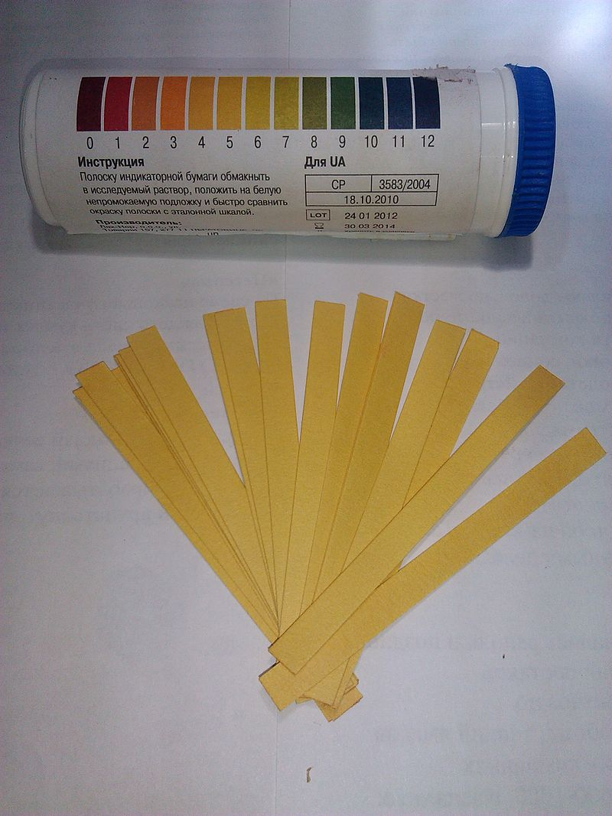
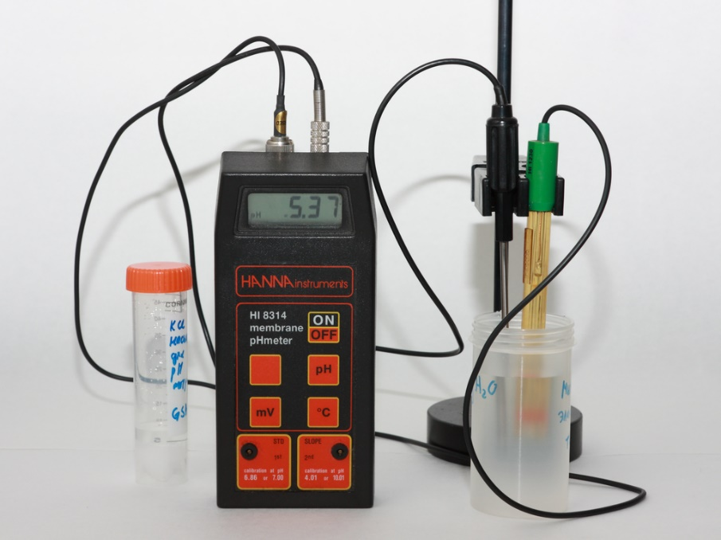
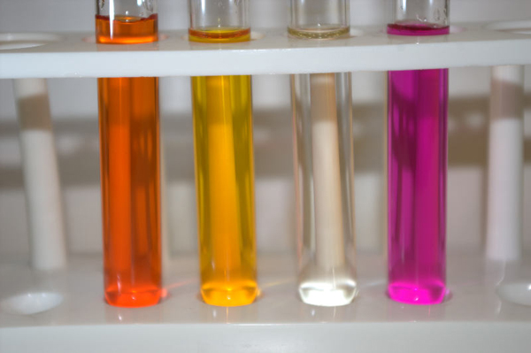
חומצה בסיס
כיצד מודדים את ה-pH בתמיסה?
בעזרת נייר pH
בעזרת pH מטר
בעזרת אינדיקטורים

Slide 21
חומצה בסיס
כיצד נקבע את רמת ה-pH בתמיסה חומצית או בתמיסה בסיסית?

Slide 22
חומצה בסיס
כיצד נקבע את רמת ה-pH בתמיסה חומצית או בתמיסה בסיסית?
נדרג את התמיסות הבאות לפי רמת ה-pH.
H₂SO_{4(aq)} בריכוז 0.1M
II. HCl_{(aq)} בריכוז M0.1
.III HCl_{(aq)} בריכוז M0.01.

Slide 23
חומצה בסיס
כיצד נקבע את רמת ה-pH בתמיסה חומצית או בתמיסה בסיסית?
1. נמיין את התמיסות הנתונות לפי תחום ה-pH, חומצית, בסיסית, ניטראלית.
I. תמיסת H₂SO_{4(aq)} - חומצית, pH קטן מ-7
II . .III שתי התמיסות של HCl_{(aq)} - חומציות, pH קטן מ-7
לשלושת התמיסותpH קטן מ-7

Slide 24
חומצה בסיס
כיצד נקבע את רמת ה-pH בתמיסה חומצית או בתמיסה בסיסית?
2. נרשום ניסוח תגובה של שתי החומצות עם המים:
H₂SO_{4(l)} + 2H₂O_{(l)} ----> SO₄²⁻_{(aq)}+ 2H₃O⁺_{(aq)}
HCl_{(g)} + H₂O_{(l)} ----> Cl ⁻_{(aq)}+ H₃O⁺_{(aq)}
2H⁺
חומצה דו-פרוטית
H⁺
חומצה חד-פרוטית

Slide 25
חומצה בסיס
כיצד נקבע את רמת ה-pH בתמיסה חומצית או בתמיסה בסיסית?
3. נחשב ריכוז יוני ההידרוניום H₃O⁺(aq) בכל אחת מהתמיסות החומציות:
תמיסת H₂SO_{4(aq)} בריכוז 0.1M :
H₂SO_{4(l)} + 2H₂O_{(l)} ----> SO₄²⁻_{(aq)}+ 2H₃O⁺_{(aq)}
יחס מולים: 2 : 1 : 2 : 1
ריכוז מולרי: M 0.2 M 0.1
2H⁺

Slide 26
חומצה בסיס
כיצד נקבע את רמת ה-pH בתמיסה חומצית או בתמיסה בסיסית?
נחשב ריכוז יוני ההידרוניום H₃O⁺_{(aq)} בתמיסת HCl_{(aq)} בריכוז M0.1 :
HCl _{(g)} + H₂O_{(l)} ----> Cl ⁻_{(aq)}+ H₃O⁺_{(aq)}
יחס מולים: 1 : 1 : 1 : 1
ריכוז מולרי: M 0.1 M 0.1
H⁺

Slide 27
חומצה בסיס
כיצד נקבע את רמת ה-pH בתמיסה חומצית או בתמיסה בסיסית?
נחשב ריכוז יוני ההידרוניום H₃O⁺(aq) בתמיסת HCl_{(aq)} בריכוז M0.01 :
HCl _{(g)} + H₂O_{(l)} ----> Cl ⁻_{(aq)}+ H₃O⁺_{(aq)}
יחס מולים: 1 : 1 : 1 : 1
ריכוז מולרי: M 0.01 M 0.01
H⁺

Slide 28
חומצה בסיס
כיצד נקבע את רמת ה-pH בתמיסה חומצית או בתמיסה בסיסית?
4. נסדר את התמיסות לפי העלייה בריכוז יוני ההידרוניום
תמיסה של | ריכוז מולרי של החומצה M) ) | ריכוז מולרי של יוני H₃O⁺_{(aq)} M) )
HCl_{(aq)} | 0.01 | 0.01
HCl_{(aq)} | 0.1 | 0.1
H₂SO_{4(aq)} | 0.1 | 0.2
0.2 M
0.1 M
0.01 M

Slide 29
חומצה בסיס
כיצד נקבע את רמת ה-pH בתמיסה חומצית או בתמיסה בסיסית?
עלייה בריכוז יוני הידרוניום (M)
ירידה ב- pH
5. נכתוב את התשובה:
בתמיסה חומצית ,ככל שריכוז יוני ההידרוניום גדול יותר כך ה- pH קטן יותר.
לכן: pH I > II > III
7
HCl_{(aq)} בריכוז M0.01
0.01
0.1
HCl_{(aq)} בריכוז M0.1
0.2
H₂SO_{4(aq)} בריכוז 0.1M

Slide 30
סיכום
כיצד נקבע את רמת ה-pH בתמיסה חומצית או בתמיסה בסיסית?
ה-pH של התמיסה נקבע על ידי ריכוז יוני ההידרוניום או ההידרוקסיד שבה.
בתמיסה חומצית ,
ככל שריכוז יוני ההידרוניום גדול יותר ה- pH קטן יותר.
בתמיסה בסיסית ,
ככל שריכוז יוני ההידרוקסיד גדול יותר ה- pH גדול יותר.

Slide 31
תרגיל כיתה
סרקו את הקוד שלפניכם.
לרשותכם 10 דקות לפתרון דף התרגול.
בהצלחה!
https://qrgo.page.link/Nr6VJ

Slide 32
חומצה בסיס
בדיקת תרגיל כיתה

Slide 33
כיצד נקבע את רמת ה-pH בתמיסה חומצית או בתמיסה בסיסית?
דרגו את התמיסות הבאות לפי רמת ה-pH:
1. מים מזוקקים
2. Ba(OH)_{2(aq)} בריכוז 0.1M
3. NaOH_{(aq)} בריכוז 0.1M
4. HNO_{3(aq)} בריכוז M0.1
תרגיל

Slide 34
חומצה בסיס
קביעת רמת ה-pH בתמיסה חומצית או בתמיסה בסיסית
1. נמיין את התמיסות הנתונות לפי תחום ה-pH, גדול מ-7, קטן מ-7 או שווה ל-7.
NaOH_{(aq)} , Ba(OH)_{2(aq)} - בסיסים, pH גדול מ-7
II. HNO_{3(aq)} - חומצה , pH קטן מ-7
III. מים מזוקקים – חומר ניטראלי, 7 = pH

Slide 35
חומצה בסיס
קביעת רמת ה-pH בתמיסה
2. נרשום ניסוחי המסה במים :
Ba(OH)_{2(s)} Ba²⁺_{(aq)} + 2OH⁻_{(aq)}
NaOH _{(s)} Na⁺_{(aq)} + OH⁻_{(aq)}
HNO_{3(l)} + H₂O_{(l)} NO₃ ⁻_{(aq)}+ H₃O⁺_{(aq)}
מים
מים

Slide 36
קביעת רמת ה-pH בתמיסה
3. נרשום ניסוחי המסה במים ונחשב את ריכוז היונים בתמיסה:
Ba(OH)_{2(s)} Ba²⁺_{(aq)} + 2OH⁻_{(aq)}
M 0.2
NaOH _{(s)} Na⁺_{(aq)} + OH⁻_{(aq)}
M 0.1
HNO_{3(l)} + H₂O_{(l)} NO₃ ⁻_{(aq)}+ H₃O⁺_{(aq)}
M 0.1
מים
מים

Slide 37
קביעת רמת ה-pH בתמיסה
2. נחשב את ריכוז היונים בתמיסה:
1. בתמיסת Ba(OH)_{2(aq)} ריכוז יוני הידרוקסיד OH⁻ _{(aq)} 0.2M
2. בתמיסת NaOH_{(aq)} ריכוז יוני הידרוקסיד OH⁻ _{(aq)} 0.1M
3.בתמיסת HNO_{3(aq)} ריכוז יוני הידרוקסיד H₃O⁺_{(aq)} M0.1

Slide 38
קביעת רמת ה-pH בתמיסה
4. נדרג את ה- pH לפי ריכוז היונים הרלוונטיים:
1. בתמיסת Ba(OH)_{2(aq)} ריכוז יוני OH⁻ _{(aq)} 0.2M
2. בתמיסת NaOH_{(aq)} ריכוז יוני OH⁻ _{(aq)} 0.1M
3.בתמיסת HNO_{3(aq)} ריכוז יוני H₃O⁺_{(aq)} M0.1
pH >7
pH <7

Slide 39
קביעת רמת ה-pH בתמיסה
4. נדרג את התמיסות לפי רמת pH :
1. בתמיסת Ba(OH)_{2(aq)} ריכוז יוני OH⁻ _{(aq)} 0.2M
2. בתמיסת NaOH_{(aq)} ריכוז יוני OH⁻ _{(aq)} 0.1M
3.בתמיסת HNO_{3(aq)} ריכוז יוני H₃O⁺_{(aq)} M0.1
סולם ה- pH
תמיסת Ba(OH)_{2(aq)}
תמיסת NaOH_{(aq)}
מים מזוקקים
תמיסת
HNO_{3(aq)}

Slide 40
חומצה בסיס
קביעת שינוי ה-pH בהוספת מים או תמיסה ניטראלית

Slide 41
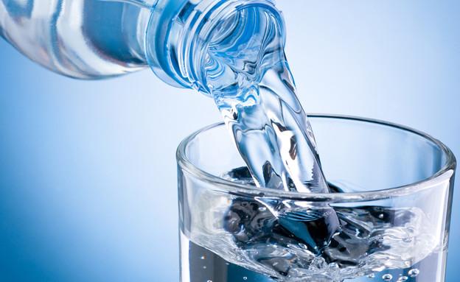
חומצה בסיס
שינוי ה- pH
בהוספת מים לתמיסה
ה-pH
יכול לא להשתנות
יכול לרדת
יכול לעלות

Slide 42
חומצה בסיס
שינוי ה-pH ,
הוספת המים מקטינה את ריכוז התמיסה
בהוספת מים לתמיסה , ה-pH
שינוי בריכוז יוני ה- OH⁻_{(aq)} או
יוני ה-H₃O⁺_{(aq)} גורם לשינוי ה- pH
יכול לא להשתנות
יכול לרדת
יכול לעלות

Slide 43
חומצה בסיס
שינוי ה-pH ,
הוספת המים מקטינה את ריכוז התמיסה
בהוספת מים לתמיסה חומצית ה-pH
ירידה בריכוז יוני ה- H₃O⁺_{(aq)} גורמת לעלייה
ב- pH
יעלה

Slide 44
חומצה בסיס
שינוי ה-pH ,
הוספת המים מקטינה את ריכוז התמיסה
בהוספת מים לתמיסה בסיסית ה-pH
ירידה בריכוז יוני ה- OH⁻_{(aq)} גורמת לירידה ב- pH
ירד

Slide 45
חומצה בסיס
שינוי ה-pH ,
הוספת המים מקטינה את ריכוז התמיסה
בהוספת מים לתמיסה ניטרלית ה-pH
ירידה בריכוז יונים אחרים
לא גורמת לשינוי ב- pH
לא משתנה

Slide 46
חומצה בסיס
שינוי ה-pH כתוצאה מ :
הוספת תמיסה ניטראלית דומה להוספת מים
הוספת תמיסה ניטרלית לתמיסת חומצה או לתמיסת בסיס מגדילה את נפח התמיסה,
לכן ריכוז יוני ה- H₃O⁺_{(aq)} או ריכוז יוני ה- OH⁻_{(aq)} יורד וכתוצאה מכך ה- pH של התמיסה משתנה:
עולה בתחום החומצי/ יורד בתחום הבסיסי.

Slide 47
חומצה בסיס
קביעת שינוי ה-pH בערבוב תמיסות ללא תגובה וללא חישוב

Slide 48
חומצה בסיס
שינוי ה-pH כתוצאה מ :
הוספת תמיסת חומצה או תמיסת בסיס
הוספת תמיסה חומצית לתמיסת ניטרלית מגדילה את ריכוז יוני
ה- H₃O⁺_{(aq)} ולכן מורידה את ה- pH של התמיסה החדשה.
הוספת תמיסה בסיסית לתמיסת ניטרלית מגדילה את ריכוז יוני ה-
OH⁻_{(aq)} ולכן מעלה את ה- pH של התמיסה החדשה.

Slide 49
חומצה בסיס
שינוי ה-pH כתוצאה מהוספת תמיסת בסיס :
לתמיסה ניטראלית
הוספת תמיסה בסיסית לתמיסת ניטראלית אומנם מגדילה את נפח התמיסה, אך גם מגדילה את מספר המולים וריכוז של יוני ההידרוקסיד, OH⁻_{(aq),} בתמיסה,
לכן ה- pH של התמיסה עולה ויהיה בתחום הבסיסי.

Slide 50
חומצה בסיס
שינוי ה-pH כתוצאה מהוספת תמיסת חומצה :
לתמיסה ניטראלית
הוספת תמיסה חומצית לתמיסת ניטראלית, אומנם מגדילה את נפח התמיסה, אך מגדילה גם את מספר המולים ואת הריכוז של יוני ההידרוניום, H₃O⁺_{(aq),} בתמיסה.
וכתוצאה מכך ה- pH של התמיסה יורד ויהיה בתחום החומצי.

Slide 51
חומצה בסיס
קביעת שינוי ה-pH בערבוב תמיסות ללא תגובה שמחייב חישוב

Slide 52
חומצה בסיס
שינוי ה-pH כתוצאה מערבוב שתי תמיסות חומציות
בהוספת חומצה לתמיסה חומצית
ה-pH
יכול לא להשתנות
יכול לרדת
יכול לעלות

Slide 53
חומצה בסיס
הוספת תמיסת חומצה בעלת ריכוז יוני H₃O⁺_{(aq)} גדול מריכוז יוני ההידרוניום בתמיסה המקורית יגרום
בהוספת חומצה לתמיסה חומצית
ה-pH
לעלייה בריכוז יוני ה- H₃O⁺_{(aq)} ולירידה
ב- pH
דוגמה:
הוסיפו 20 מ"ל תמיסת 0.1M HCl_{(aq} ל-30 מ"ל תמיסת HI_{(aq)} 0.2M
ירד

Slide 54
ל-30 מ"ל תמיסת HI_{(aq))} בריכוז M0.2 הוסיפו 20 מ"ל תמיסתHCl_{(aq)} בריכוז M0.1.
כיצד השתנה pH בעקבות ההוספה ?
1. נחשב את מספר המולים של יוני ההידרוניום בכל אחת מהתמיסות:
20 מ"ל תמיסתHCl בריכוז 0.1M: n=cxv מול n= 0.1x0.02=0.002
30 מ"ל תמיסת HI_{(aq))} בריכוז 0.2M: מולn= 0.2x0.03=0.006
2. נחשב כמה מול יוני הידרוניום יש בתמיסה החדשה.
שתי התמיסות הן תמיסות של חומצה חד פרוטית, לכן היחס בין מולקולות החומצה ליוני ההידרוניום הוא: 1:1.
מכאן מספר מול יוני הידרוניום בתמיסה הוא :מול n= 0.002+0.006=0.008.

Slide 55
חישוב שינוי ה- pH בערבוב תמיסות של שתי תמיסות חומציות
ל-30 מ"לתמיסת HI_{(aq))} בריכוז M0.2 הוסיפו 20 מ"ל תמיסתHCl_{(aq)} בריכוז M0.1. כיצד השתנה pH בעקבות ההוספה ?
3. נחשב את ריכוז יוני ההידרוניום בתמיסה החדשה: ליטר 0.05= מ"ל 50 = V
с=n/v = 0.008/0.05= 0.16 M
4. נשווה את הריכוזים של יוני ההידרוניום לפני ההוספה ואחרי ההוספה:
בתמיסה החדשה ריכוז יוני ההידרוניום גדול יותר ולכן ה- pH קטן יותר.

Slide 56
חומצה בסיס
הוספת תמיסת חומצה בעלת ריכוז יוני H₃O⁺_{(aq)} נמוך מריכוז יוני ההידרוניום בתמיסה המקורית יגרום
בהוספת חומצה לתמיסה חומצית
ה-pH
לירידה בריכוז יוני ה- H₃O⁺_{(aq)} ולעלייה ב- pH
דוגמה:
הוסיפו תמיסת 0.2M HCl_{(aq} לתמיסת HCl_{(aq)} 2M
יעלה

Slide 57
חומצה בסיס
הוספת תמיסת חומצה בעלת ריכוז יוני H₃O⁺_{(aq)} שווה לריכוז יוני ההידרוניום בתמיסה המקורית לא יגרום
בהוספת חומצה לתמיסה חומצית
ה-pH
לשינוי בריכוז יוני ה- H₃O⁺_{(aq)} ולכן לא יהיה שינוי ב- pH
דוגמה:
הוסיפו תמיסת 0.2M HCl_{(aq} לתמיסת H₂SO_{4(aq)} 0.1M
לא ישתנה

Slide 58
חומצה בסיס
שינוי ה-pH כתוצאה מערבוב שתי תמיסות בסיסיות
בהוספת בסיס לתמיסה בסיסית
ה-pH
תלוי בשינוי ריכוז יוני ההידרוקסיד OH⁻_{(aq)}
יכול לא להשתנות
יכול לרדת
יכול לעלות
Notes:
כלל אצבע: יותר מרוכז לפחות....

Slide 59
חומצה בסיס
מוליכות חשמלית של תמיסות חומצה ובסיס

Slide 60
חומצה בסיס
מוליכות חשמלית של תמיסות חומצה ובסיס
חומצות ובסיסים יוצרים יונים ניידים במים ולכן תמיסותיהם המימיות מוליכות חשמל.
המוליכות חשמלית תלויה בריכוז היונים בתמיסה.
המוליכות החשמלית תגדל ככל שריכוז החומצות והבסיסים גבוה יותר.

Slide 61
חומצה בסיס- סיכום השיעור
תמיסת של חומצה ובסיס מכילות יונים.
תמיסות של חומצות ובסיסים במים המוליכות זר חשמלי.
המוליכות החשמלית של תמיסה תלויה בריכוז היונים.
ה-pH של תמיסת החומצה נמוך מ-7.
ה-pH של תמיסת הבסיס גבוה מ-7.
מיהול במים של תמיסות חומציות גורם לעלייה ב pH -
מיהול במים של תמיסות בסיסיות גורם לירידה ב-pH
תמיסות של חומצות ובסיסים במים המוליכות זר חשמלי.
המוליכות החשמלית של תמיסה תלויה בריכוז היונים.

Slide 62
תרגיל בית
סרקו את הקוד שלפניכם.
הכינו את המטלה לשיעור הבא.
עבודה נעימה!
https://qrgo.page.link/f3Gs3

Slide 63
תודה על ההקשבה!

Slide 64
שקופית זו היא חובה
שימוש ביצירות מוגנות בזכויות יוצרים ואיתור בעלי זכויות
השימוש ביצירות במהלך שידור זה נעשה לפי סעיף 27א לחוק זכות יוצרים, תשס"ח-2007. אם הינך בעל הזכויות באחת היצירות, באפשרותך לבקש מאיתנו לחדול מהשימוש ביצירה, זאת באמצעות פנייה לדוא"ל rights@education.gov.il

